Slide 1
ÇOCUKLA
İLETİŞİM

Slide 2
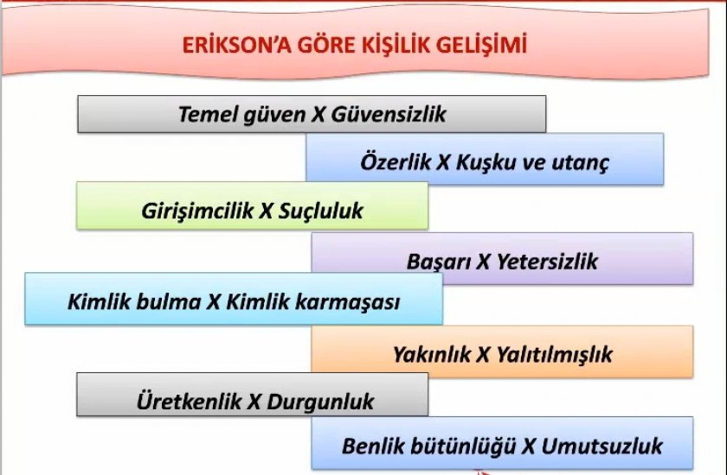

Slide 3
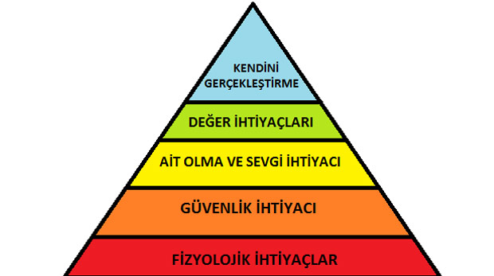

Slide 4
Bir çocuğun gelişiminde
Aile neden önemlidir?
Aile,çocuğun ihtiyaçlarını karşılayıp onun bu
dünyada VAROLMA’sını sağlamak için
gereklidir!

Slide 5
Çocuğun kişiliğinin temelleri aile ortamın da atılır
Sağlıklı insan ilişkilerinde 3 temel ilke vardır:
1. Koşulsuz Kabul (koşulsuz sevgi ve saygı)
2. Dürüstlük, içtenlik (açıklık, saydamlık)
3. Empatik anlayış (kendini onun yerine koyma)

Slide 6
Yanlış Ana-baba Tutumları:
1. Koruyuculuk
2. Yüksek beklenti
3. Otoriter tutum
4. İlgisizlik, ihmal etme
5. Pasif tutum

Slide 7
Çocuk ile iletişim kapısını açmak
• Otorite kurmak
• Haklarını sınırlamak
• Öğüt vermek
• Yargılamak
• Sorunları bastırmak

Slide 8
Çocuk ile iletişim kapısını açmak
• Çocuğu anlamaya çalışmak
• İletişim kanallarını açık tutmak
• Değer vermek
• Kabul etmek
• Sabırlı olmak
• Etkin dinlemek

